Slide 1
13. 述語、Prolog
（人工知能）
URL: https://www.kkaneko.jp/ai/mi/index.html
金子邦彦

Slide 2
① 理論と実践のバランス。 オンラインツール SWISH を活用したインタラクティブな学習
② 述語論理の基本概念（事実、規則、推論）
③ 述語論理を SWISH での Prologプログラミングで実践。
④ 述語論理の基本原理と応用方法の理解、AIへの理解の深化、論理的思考力の向上、問題解決能力の向上

Slide 3
13-1 述語

Slide 4
述語と事実
事実は述語とその引数の組み合わせで表現
（単項の述語）
john は男である
male(john).
john という項が male という述語に関係している
（二項の述語）
mike は john の親である
parent(mike, john).
mike, john という二つの項が parent という述語に
関係している

Slide 5
ali は male (男性) である.
zeyn は female (女性) である
anne は female (女性) である．
事実
male(ali).
female(zeyn).
female(anne).
述語

Slide 6
ali は anne の parent (親) である.
zeyn は anne の parent (親) である.
事実
parent(ali, anne).
parent(zeyn, anne).
述語

Slide 7
述語と規則
述語論理では、述語は事実または規則を表現するのに用いられる。
規則は，事実に含意関係を追加することで表現される。
（この資料では，含意関係のために「:-」を用いる）
「Xが温かければ、Xを好む」という規則
like(X) :- hot(X)

Slide 8
Xが何らかのYを学んでいれば、Xは学生である
Xが運動をし、良い食事を摂っていれば、Xは健康である
規則
student(X) :- studying(X, Y).
healthy(X) :- exercises(X), eatsWell(X)
述語と含意関係

Slide 9
X が Y の parent (親) ならば，
Y は X の child (子供) である
規則
child(Y, X) :- parent(X, Y).
述語と含意関係

Slide 10
X が human （人間）ならば
X は happy（幸せ）である
規則
happy(X) :- human(X).
次の規則を上と同じ書き方で書きなさい
規則
X が human （人間）ならば
X は animal（動物）である
animal(X) :- human(X).

Slide 11
13-2 述語での推論

Slide 12
推論の例
parent(zeyn, anne).
事実
規則
child(Y, X) :- parent(X, Y).
child(zeyn, anne).
推論により得られた新しい事実

Slide 13
述語論理の基礎：パターンマッチング
与えられた情報が既知の事実や規則と一致するかを確認
例：
「male(john)」 事実
「male(X)」 男性が誰かを知りたい（問い合わせ）
「X=john」 事実と問い合わせのパターンマッチング結果

Slide 14
述語と推論のまとめ
パターンマッチングと推論の有用性
述語は、パターンマッチングによる推論を行い、問題解決に役立てる。
事実と規則
述語を用いると、事実や規則をコンピュータが理解できる形式で扱うことができるようになる。そして、コンピュータでの推論の実行ができるようになる。
抽象化
述語は具体的な項だけでなく、「like(X) :- hot(X)」のように、変数を用いることができる。一つの規則をさまざまな状況に適用できるようになる。
述語と推論は、自然言語処理、データベース管理、エキスパートシステムなど、様々な分野で応用されている

Slide 15
13-3 Prolog

Slide 16
Prolog の特徴
述語が，コンピュータのプログラムになる．
コンピュータが様々な問い合わせに答える能力を持つ

Slide 17
推論の例
事実の例
human(hanako). 花子は，人間
human(taro). 太郎は，人間
規則の例
think(X) :- human(X).
人間は，必ず考える
think(hanako).
think(taro).
推論により得られる事実

Slide 18
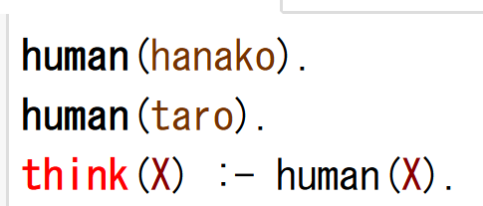
Prolog プログラムの例
《Prologプログラム》
・「hanako」と「taro」が「人間」であるという事実
・「人間」であれば「思考する」という規則
これにより、誰が「思考する」かを推論できる
SWISH を使用
https://swish.swi-prolog.org/

Slide 19
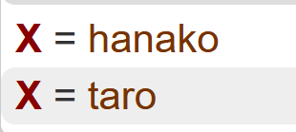
Prolog での問い合わせの例①
コンピュータが返す答え
人間は誰ですか？
hanako taro
SWISH を使用
https://swish.swi-prolog.org/

Slide 20
Prolog での問い合わせの例②
コンピュータが返す答え
考えるのは誰ですか？
hanako taro
SWISH を使用
https://swish.swi-prolog.org/

Slide 21
述語の true と false
述語の属性値は true，false がある
john が人間であるとき
human(john). true
panda(john). false
true: そうである
false: そうでない．知らない
述語
属性値

Slide 22
Prolog での問い合わせの例③
コンピュータが返す答え
taro は考えますか？
https://swish.swi-prolog.org/

Slide 23
Prolog の仕組み
推論エンジンは、Prologシステムの中核をなす部分
与えられた問い合わせに対して、事実と規則を用いて推論を行う機能を持つ
規則
推論エンジン
問い合わせと事実・規則とのパターン
マッチングを行う
Prolog システム
事実

Slide 24
Prolog プログラム
Prolog プログラムは，述語で構成される．
事実，規則の２種
問い合わせに回答する機能がある

Slide 25
演習１ Prologの基本機能：事実の定義と問い合わせの実践
ページ２５～３３
【トピックス】
swish の利用
Prolog
述語
事実
規則
述語での変数

Slide 26
① swish のページを Web ブラウザで開く
https://swish.swi-prolog.org
このサイトは，オンラインで Prolog の体験，
学習ができる

Slide 27
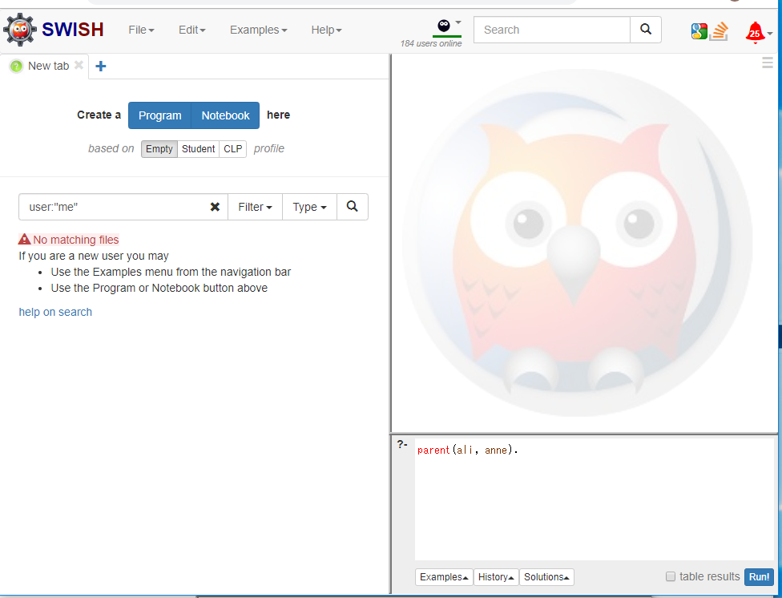
② Prolog の画面に変わる．
「Program」をクリック．

Slide 28
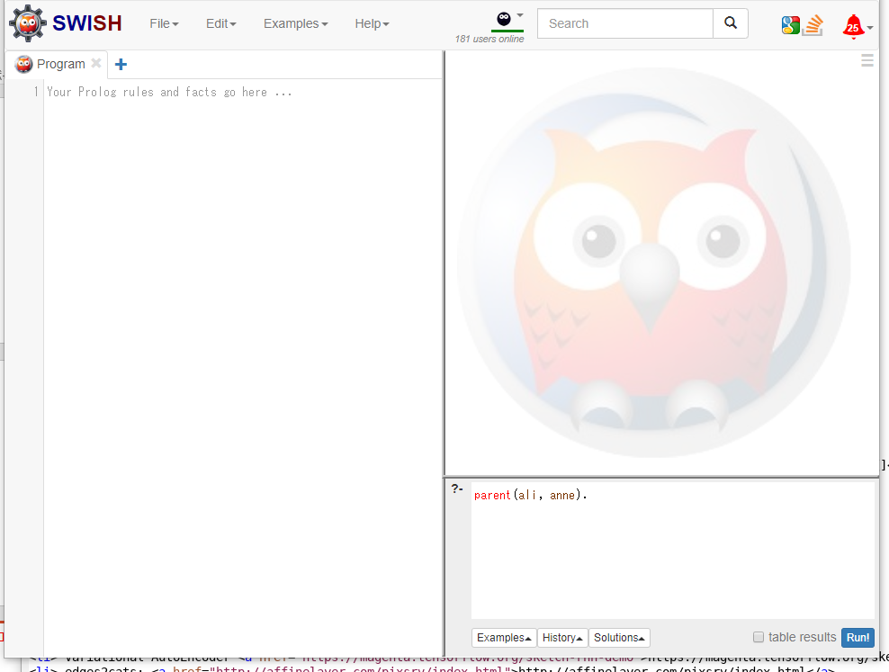
事実，規則
の編集
答えが表示される
問い合わせをコンピュータに
与える
事実，規則
をコンピュータに
読み込ませるボタン

Slide 29
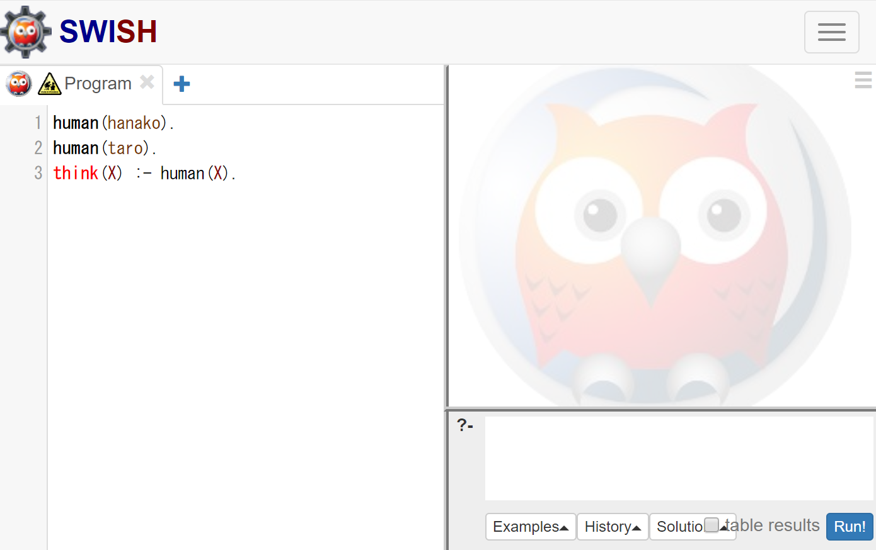
③ Prolog プログラムの準備
human(hanako).
human(taro).
think(X) :- human(X).
編集画面を使用
Prolog プログラム

Slide 30
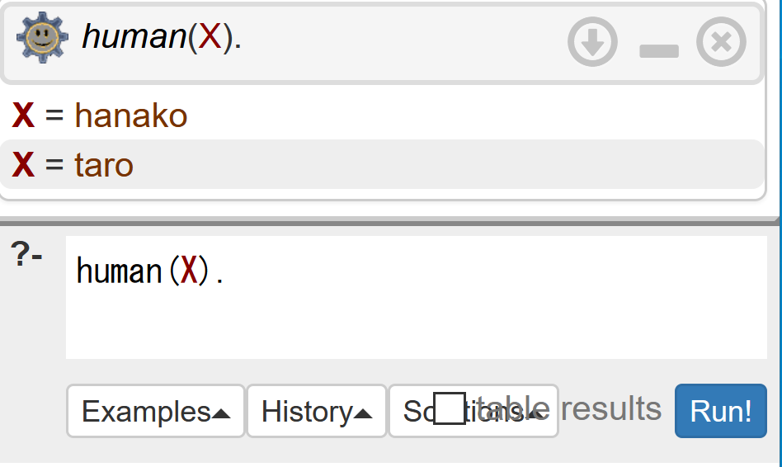
④ 問い合わせ「 human(X). 」を入れ，「Run」ボタン
そして「Next」ボタンをクリック
（答えが増えなくなるまで）
答え
問い合わせ

Slide 31
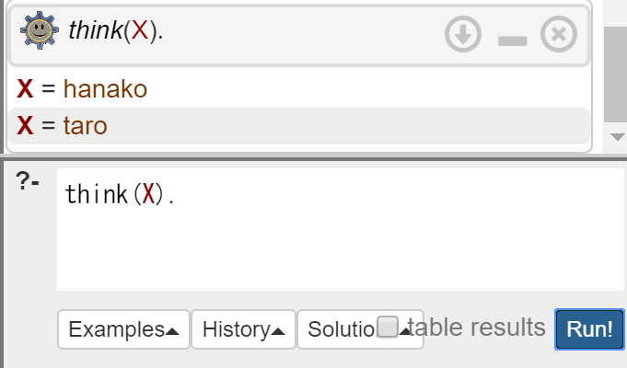
⑤ 問い合わせ「 think(X). 」を入れ，「Run」ボタン
そして「Next」ボタンをクリック
（答えが増えなくなるまで）
答え
問い合わせ

Slide 32
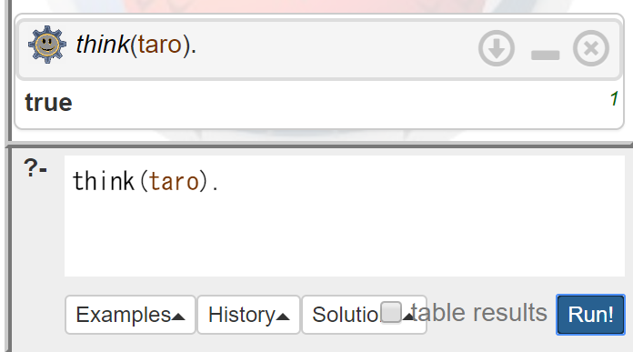
⑥ 問い合わせ「 think(taro). 」を入れ，「Run」ボタン
think かっこ taro かっこ ピリオド
答え
問い合わせ
「true」を確認

Slide 33
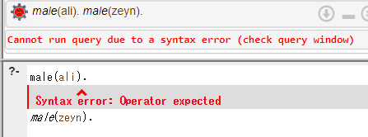
問い合わせを，1度に 2個書くことはできない
問い合わせを書くたびに，
前の問い合わせは消す．

Slide 34
Prolog を使ってみた
Prolog では，問い合わせに対し
事実との照合や
推論を行い
問い合わせでは，
値 false, trueを回答したり，
変数値 X = hanako, X = taro を回答する能力を持つ

Slide 35
13-4 Prolog での true, false を得る問い合わせ

Slide 36
演習２ Prolog の中の事実を問い合わせて，True，False を得る
ページ３６～４４
【トピックス】
swish の利用
Prolog
推論
True
False

Slide 37
swish のページを Web ブラウザで開く
https://swish.swi-prolog.org
このサイトは，オンラインで Prolog の体験，
学習ができる

Slide 38
Prolog の画面に変わる．
「Program」をクリック．

Slide 39
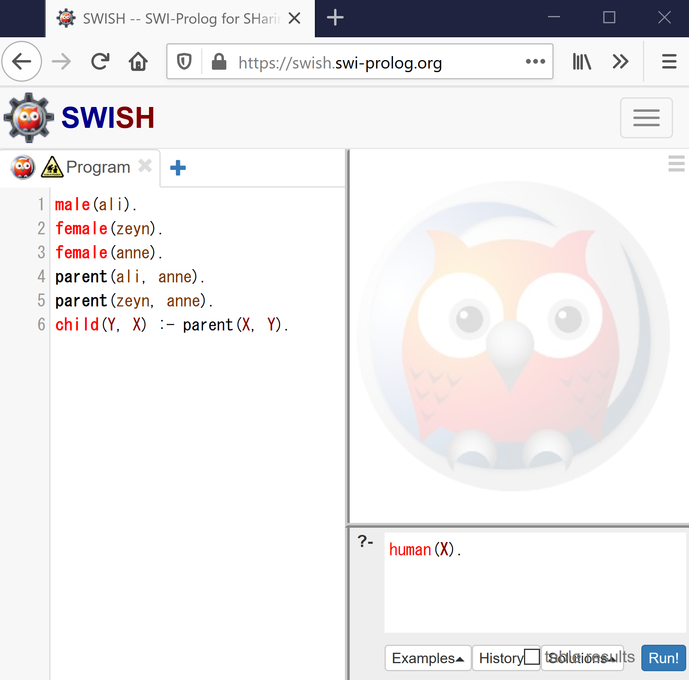
Prolog プログラムの準備
male(ali).
female(zeyn).
female(anne).
parent(ali, anne).
parent(zeyn, anne).
child(Y, X) :- parent(X, Y).
Prolog プログラム
編集画面を使用

Slide 40
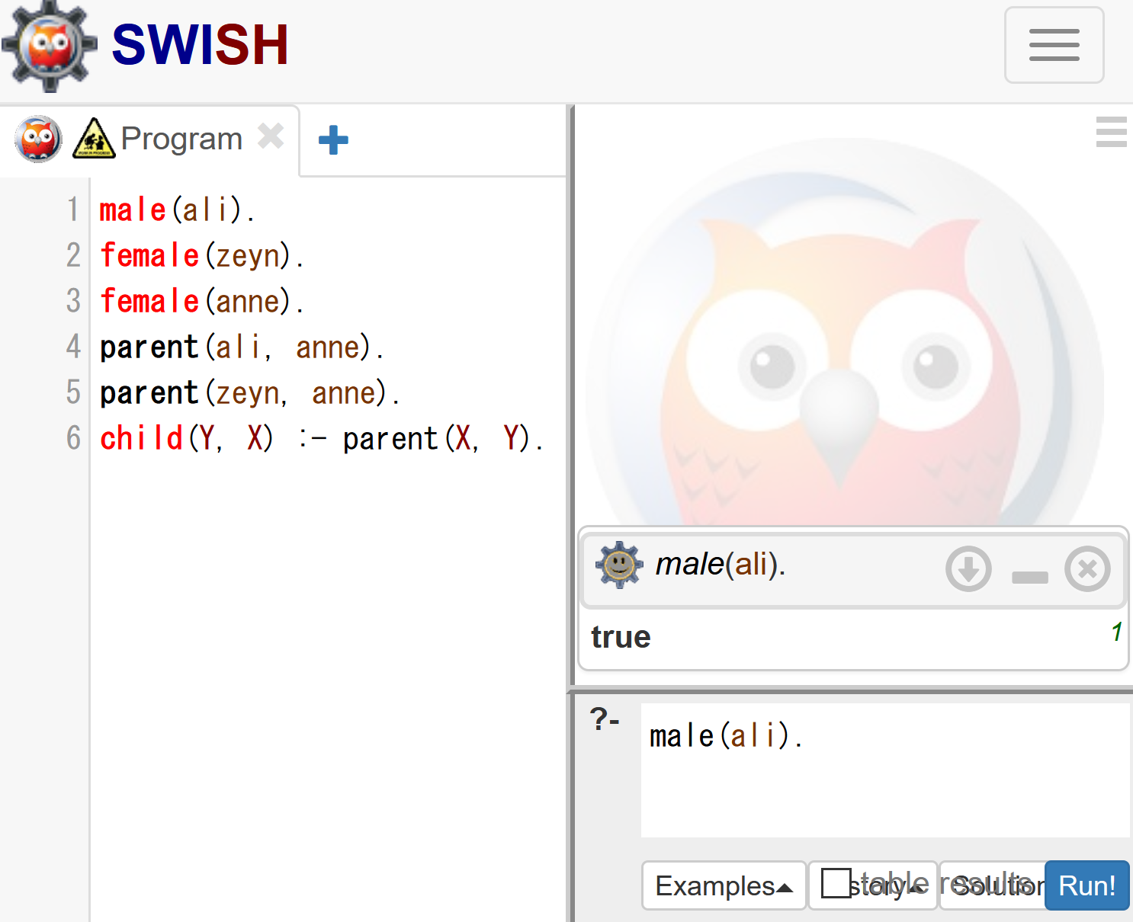
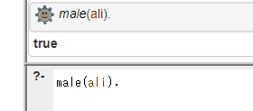
問い合わせ「 male(ali). 」を入れ，「Run」ボタン
male かっこ ali かっこ ピリオド Enterキー
答え
問い合わせ
「true」を確認

Slide 41
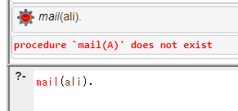
エラーメッセージが出ることがある
正しくは「male」
間違って「mail」と書いてしまった

Slide 42
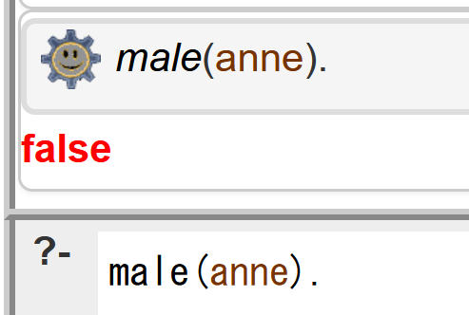
問い合わせ「 male(anne). 」を入れ，「Run」ボタン
male かっこ anne かっこ ピリオド Enterキー
「false」を確認

Slide 43
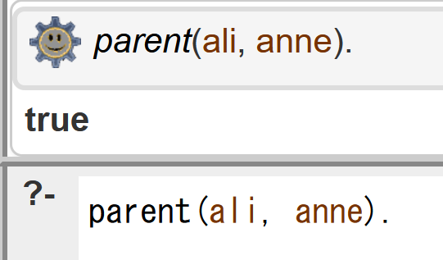
問い合わせ「 parent(ali, anne). 」を入れ，「Run」
ボタン
「true」を確認

Slide 44
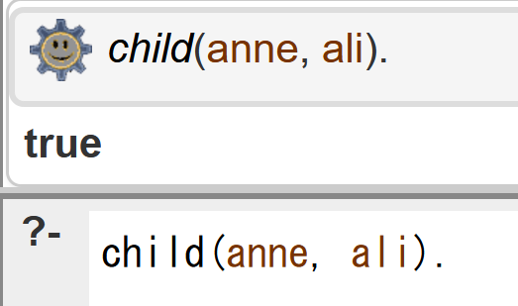
問い合わせ「 child(anne, ali). 」を入れ，「Run」ボタン
「true」を確認

Slide 45
確認クイズ（余裕のある人向け）
問い合わせの答えは何になるか，空欄の true または false を考えてみよう
そして Prolog で実際に実行して確かめてみよう
問い合わせ | 答え
female(anne).
parent(zeyn, ali)
child(zeyn, ali).
child(ali, anne).
ali
男性
zeyn
女性
親
親
子
子
anne
女性

Slide 46
Prolog における true, false の意味
true 「正しい」
False 「正しくない」ではなく「不明」を意味する
例
male(john). に対して true
john は男である
male(anne). に対して false
anne は男である事実が知られていない、証明できない（不明）。
※ 「anneが男ではない」という意味ではないので注意

Slide 47
13-5 Prolog で値を得る問い合わせ

Slide 48
演習３ Prolog の中の事実を問い合わせて，True，False を得る
ページ４８～５７
【トピックス】
swish の利用
Prolog
推論
Prolog の変数

Slide 49
swish のページを Web ブラウザで開く
https://swish.swi-prolog.org
このサイトは，オンラインで Prolog の体験，
学習ができる

Slide 50
Prolog の画面に変わる．
「Program」をクリック．

Slide 51
「プログラム」の準備
male(ali).
female(zeyn).
female(anne).
parent(ali, anne).
parent(zeyn, anne).
child(Y, X) :- parent(X, Y).
Prolog プログラム
編集画面を使用

Slide 52
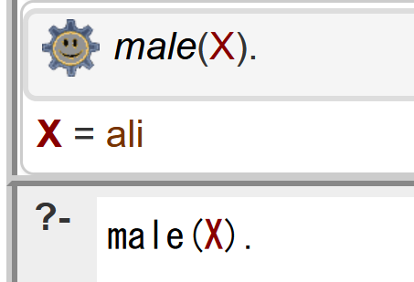
問い合わせ「 male(X). 」を入れ，「Run」ボタン

Slide 53
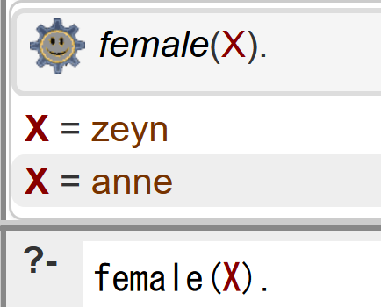
問い合わせ「 female(X). 」を入れ，「Run」ボタン
そして「Next」ボタンをクリック
（答えが増えなくなるまで）

Slide 54
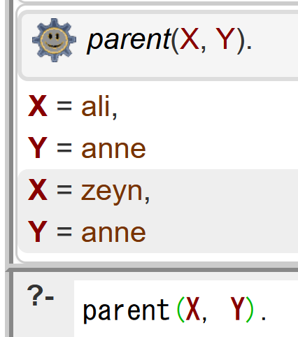
問い合わせ「 parent(X, Y). 」を入れ，「Run」ボタン
そして「Next」ボタンをクリック
（答えが増えなくなるまで）

Slide 55
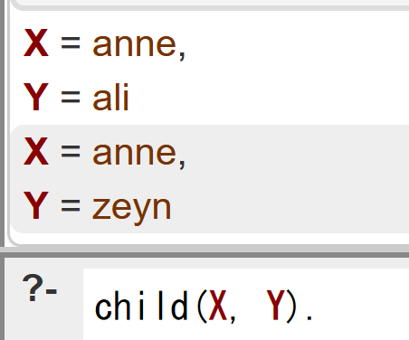
問い合わせ「 child(X, Y). 」を入れ，「Run」ボタン
そして「Next」ボタンをクリック
（答えが増えなくなるまで）

Slide 56
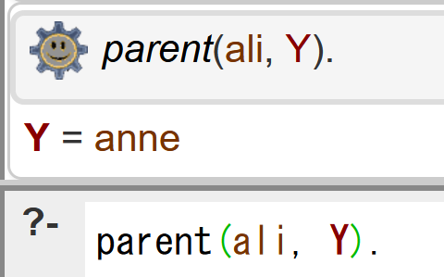
問い合わせ「 parent(ali, Y). 」を入れ，「Run」ボタン

Slide 57
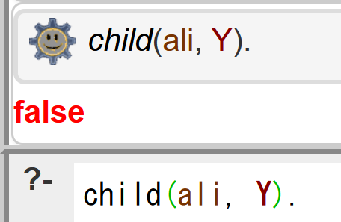
問い合わせ「 child(ali, Y). 」を入れ，「Run」ボタン
false は「不明」．

Slide 58
確認クイズ（余裕のある人向け）
それぞれの問い合わせの答えは何か考えてみよう．
そして，実際に Prolog で動かして確かめてみよう
parent(zeyn, Y).
① false ② true ③ Y = anne ④ Y = ali
child(zeyn, Y).
① false ② true ③ Y = anne ④ Y = ali
ali
男性
zeyn
女性
親
親
子
子
anne
女性

Slide 59
全体まとめ
述語論理は、述語とその引数の組み合わせで表現される事実や規則の体系である。規則は、事実と含意関係を組み合わせて表現される。
「male(john)」は「Johnは男性である」という事実
「like(X) :- hot(X)」は「Xが温かければ、Xを好む」という規則
Prologというプログラミング言語では、述語を使用してコンピュータプログラムを記述する。Prologプログラムは、問い合わせに対して推論に基づいた回答を提供する。
Prologプログラムの例
male(ali).
female(zeyn).
female(anne).
parent(ali, anne).
parent(zeyn, anne).
child(Y, X) :- parent(X, Y).

Slide 60
授業の学ぶ意義と満足感
① 論理的思考力の向上：複雑な関係を簡潔に表現する能力。例: 「Xが人間ならば、Xは考える」を think(X) :- human(X). と表現
② AIの知識表現の基礎を習得：問題解決能力の獲得。事実と規則から新しい結論を導く推論の理解。例：parent(ali, anne). からchild(anne, ali). を推論
③ 推論の仕組みを理解する達成感：事実と規則に基づく問い合わせ応答の仕組み。例：human(X). への回答
④ 実践的スキルの習得：SWISHでのAIプログラム作成と実行体験、簡単なAIシステムを自ら実行、最新のAI技術への理解を深める充実感

Slide 61
さらに練習したい人向けの 追加演習

Slide 62
追加演習１．考えてみよう
次の事実，規則の Prolog プログラムは何か？
事実
taro は human (人間) である.
X が human (人間) ならば，
X は happy (幸せ)である．
規則

Slide 63
演習問題１の回答例
次の事実，規則の Prolog プログラムは何か？
事実
taro は human (人間) である.
X が human (人間) ならば，
X は happy (幸せ)である．
規則
human(taro).
happy(X) :- human(X).
解答例

Slide 64
追加演習２：動物の分類
1. 事実の定義:
taimou(cat). 猫に体毛あり
nikusyoku(cat). 猫は肉食
2. 規則の定義:
honyu(X) :- taimou(X). 体毛があれば哺乳類
nikusyokudoubutu(X) :- honyu(X), nikusyoku(X).
哺乳類で肉食なら肉食動物
3. 問い合わせ例:
honyu(cat).
nikusyokudoubutu(X).

Slide 66
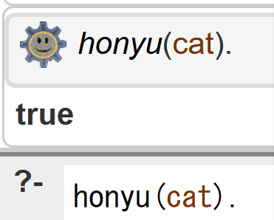
honyu(X) の結果

Slide 67
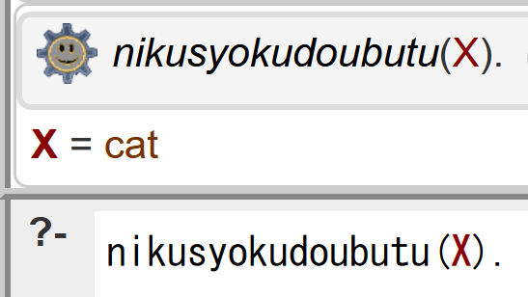
nikusyokudoubutu(X) の結果は何か

